Slide 1
Организация работы с детьми, имеющими ограниченные возможности здоровья и инвалидность, в том числе в рамках Службы ранней помощи
И. о. директора ГБУ ДО ЦППМСП
Курортного района Санкт-Петербурга
Наталия Александровна Баринова

Slide 2
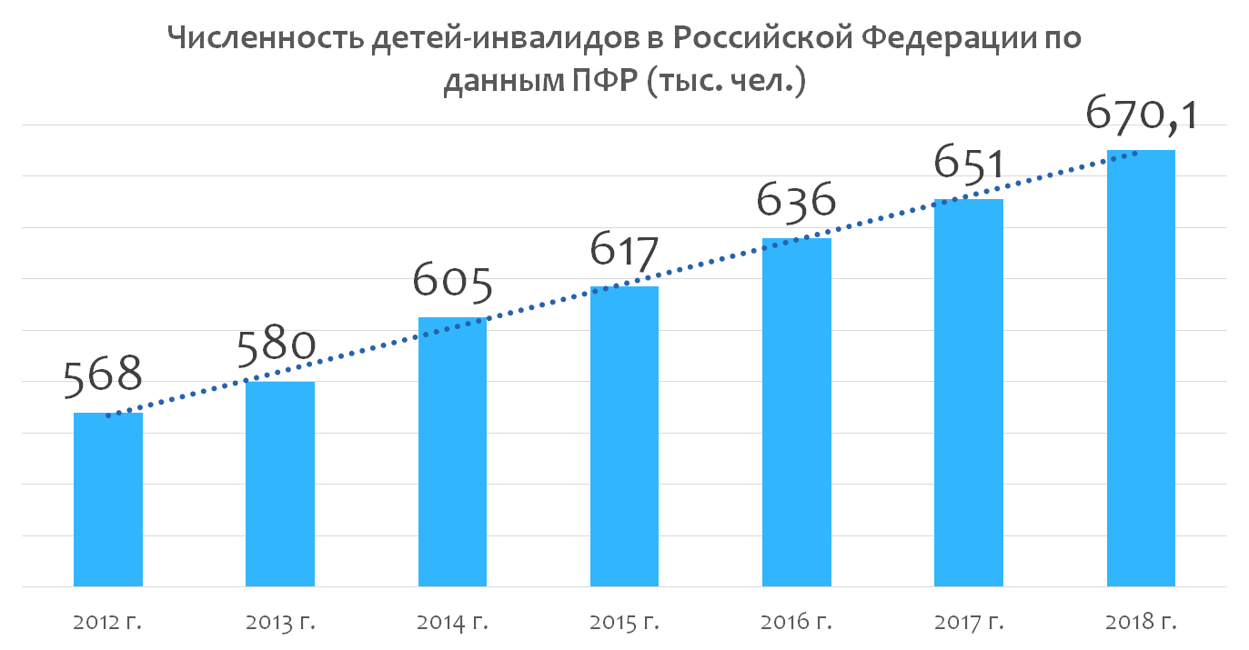

Slide 3
Правовое обоснование развития
служб ранней помощи регламентирует:
Концепция развития ранней помощи в Российской федерации на период до 2020 года
Распоряжение Комитета по образованию от 04.04.2014 № 1357-р «Об утверждении Методических рекомендаций по организации вариативных форм психолого-педагогической и (или) коррекционно-развивающей помощи детям с ограниченными возможностями здоровья в системе дошкольного образования»
Протокол заседания Совета Министров образования и науки Российской Федерации по вопросам образования лиц с ограниченными возможностями здоровья и инвалидов от 04.04.2017 года № ВК-26/07-пр

Slide 4
Влияние ранней помощи на сферы жизнедеятельности и развития ребенка

Slide 5
Статистика выявления и работы с детьми с ОВЗ младенческого и раннего возраста, проводимая специалистами ЦППМСП в Курортном районе с 2016 года

Slide 6
Цель оказания услуг Службы ранней помощи – содействие оптимальному развитию и формированию психического здоровья и благополучия детей младенческого и раннего возраста с ограничениями жизнедеятельности и риском появления таких ограничений, нормализации жизни семьи, повышению компетентности родителей (законных представителей), включению ребенка в среду сверстников и жизнь сообщества.

Slide 7
Целевые группы нуждающихся в услугах службы ранней помощи
Дети с ограниченными возможностями здоровья раннего возраста, в том числе дети-инвалиды раннего возраста- дети, относящиеся к возрастной группе от 0 до 3 лет, и имеющие отклонения от нормального психического и физического развития различной степени выраженности, вызванные врожденными или приобретенными дефектами и в силу этого нуждающиеся в специальном комплексном сопровождении их развития.
Семьи, осуществляющие воспитание и уход за детьми с ограниченными возможностями здоровья раннего возраста.

Slide 8
Основные принципы работы службы ранней помощи
Семейно-ориентированная деятельность
Междисциплинарный подход
Добровольность
Партнерство
Конфиденциальность

Slide 9
По результатам обследования детей в рамках тпмпк рекомендовано:
Посещение группы для детей с фонетико-фонематическим нарушением речи (ФФНР) – 45 чел.
Посещение группы для детей с тяжелыми нарушениями речи (ТНР) – 392 чел.
Посещение группы для детей с задержкой психического развития (ЗПР) – 42 чел.
Посещение группы для детей с умственной отсталостью (УО )– 5 чел.
Посещение группы для детей с расстройством аутистического спектра (РАС) – 1 чел.
Адаптированная основная образовательная программа (АООП) различных видов – 112 чел.

Slide 10
Организация психолого-педагогического сопровождения детей-инвалидов в образовательных организациях происходит через выполнение Перечня мероприятий к индивидуальной программе реабилитации и абилитации, в котором даны подробные рекомендации.
Разработкой данного Перечня занимается структурное подразделение Центра – ТПМПК.

Slide 11
Только совместная работа позволит обеспечить детей специальной помощью и дать возможность интеграции всем детям с выраженными отклонениями в развитии

